Slide 1
ITERACIÓN III
Luis Felipe Dávalos Martín, Jesús Gonzalez, Paula Lurueña Díez y Alfonso Muñoz García

Slide 2
INDICE
Diagrama C4 Model
Desarrollo del prototipo
Informes JIRA

Slide 3
MODELO DE DISEÑO: C4 MODEL
Nivel 1- Contexto
Nivel II - Contenedores
Nivel III - Componentes

Slide 4
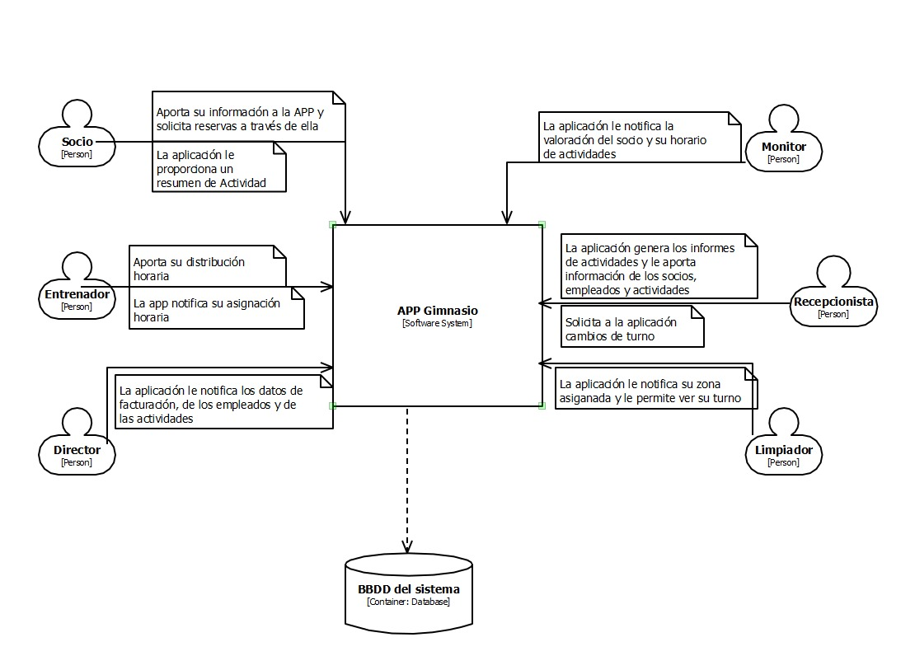
NIVEL I CONTEXTO
Notes:
4

Slide 5
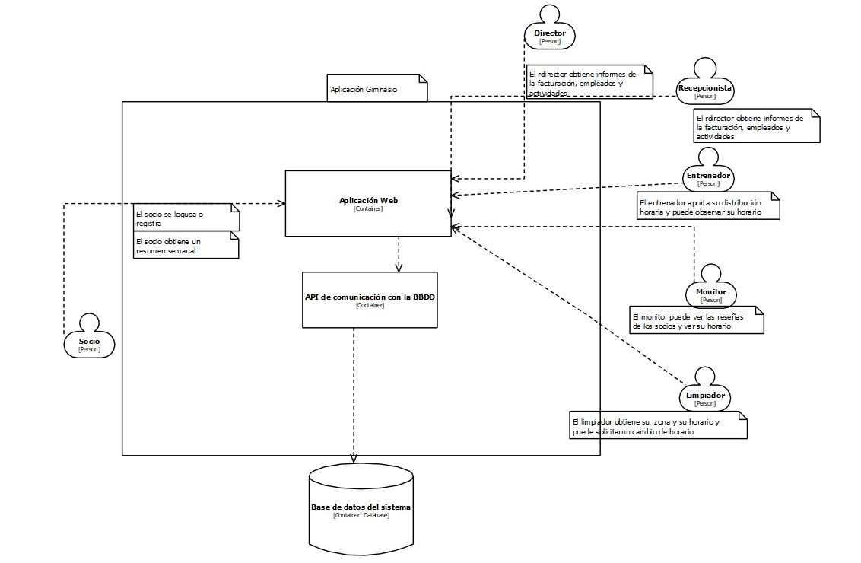
NIVEL II CONTENEDORES

Slide 6
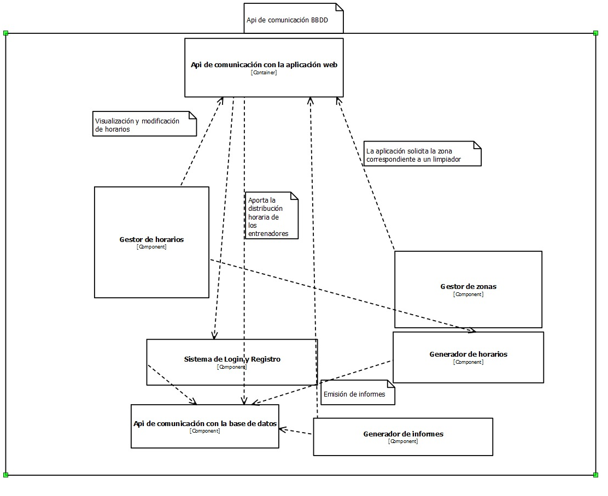
NIVEL III
COMPONENTES (API)

Slide 7
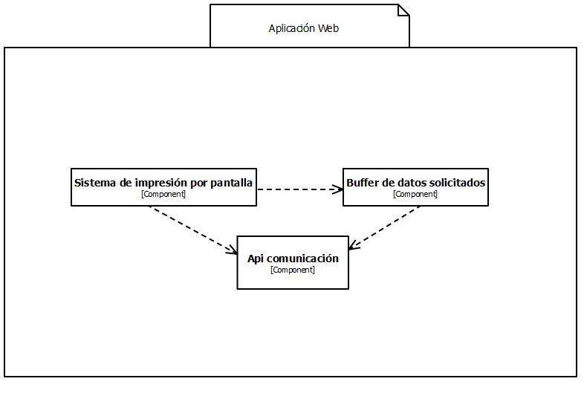
NIVEL III
COMPONENTES (APP)

Slide 8
DESARROLLO DEL PROTOTIPO
Herramientas utilizadas
Funcionalidades

Slide 9





HERRAMIENTAS UTILIZADAS
Para el desarrollo del prototipo hemos optado por utilizar:
Lenguaje: PHP orientado a objetos.
Framework: CakePHP con modelo MVC
BBDD: MySQL
XAMPP: Distribución de apache para crear un servidor local
También hemos utilizado HTML y CSS, para darle un diseño más personalizado a la aplicación

Slide 10
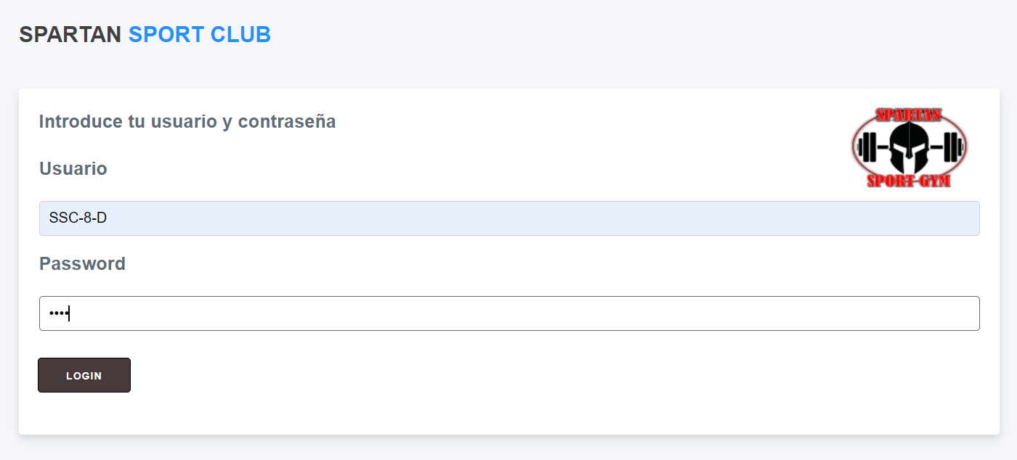
FUNCIONALIDADES
A continuación vamos a ver de forma resumida la funcionalidad de la aplicación para los usuarios.
LOGIN
Para el acceso a la aplicación, es necesario introducir el usuario y contraseña. Este usuario es único y se genera automáticamente al darlo de alta en la aplicación.

Slide 11
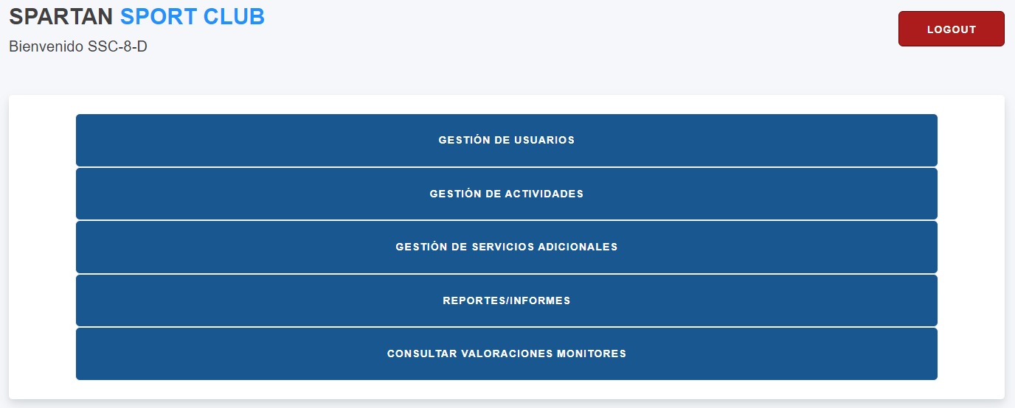
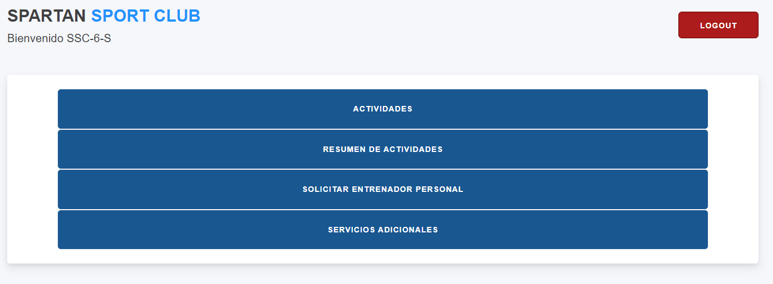
FUNCIONALIDADES
VISTA DE LA APLICACIÓN
Dependiendo del rol que tenga asignado el usuario, podrá realizar unas acciones u otras en la aplicación.
Por ejemplo, aquí podemos ver que el rol de director puede hacer otras acciones diferentes al rol de socio

Slide 12
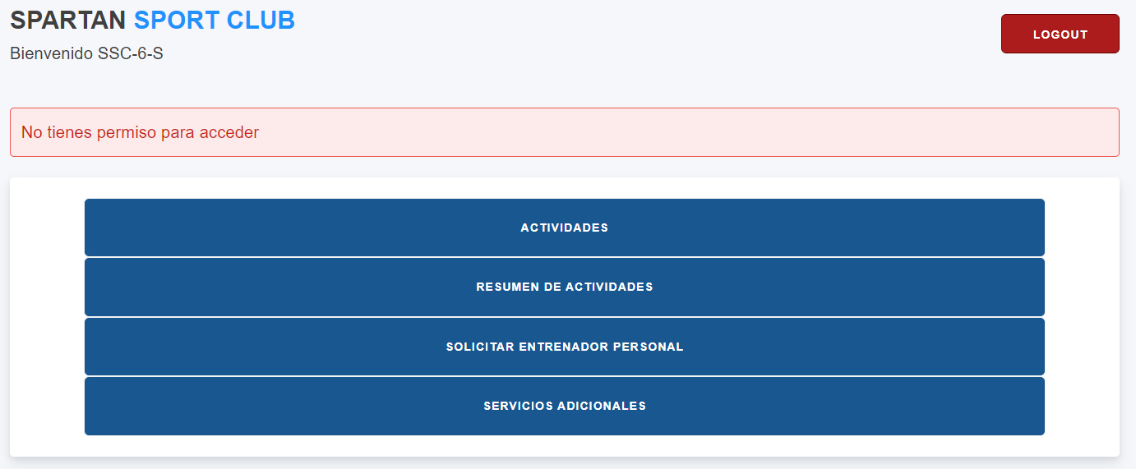
FUNCIONALIDADES
CONTROL DE ROLES
Para evitar el acceso a acciones que el usuario no debe poder realizar, se ha utilizado el componente Auth de CakePHP para limitar el acceso según el rol del usuario mediante el controlador de cada apartado de la aplicación.
Si un socio por ejemplo intenta acceder a añadir un usuario, le aparecerá un mensaje de error:

Slide 13
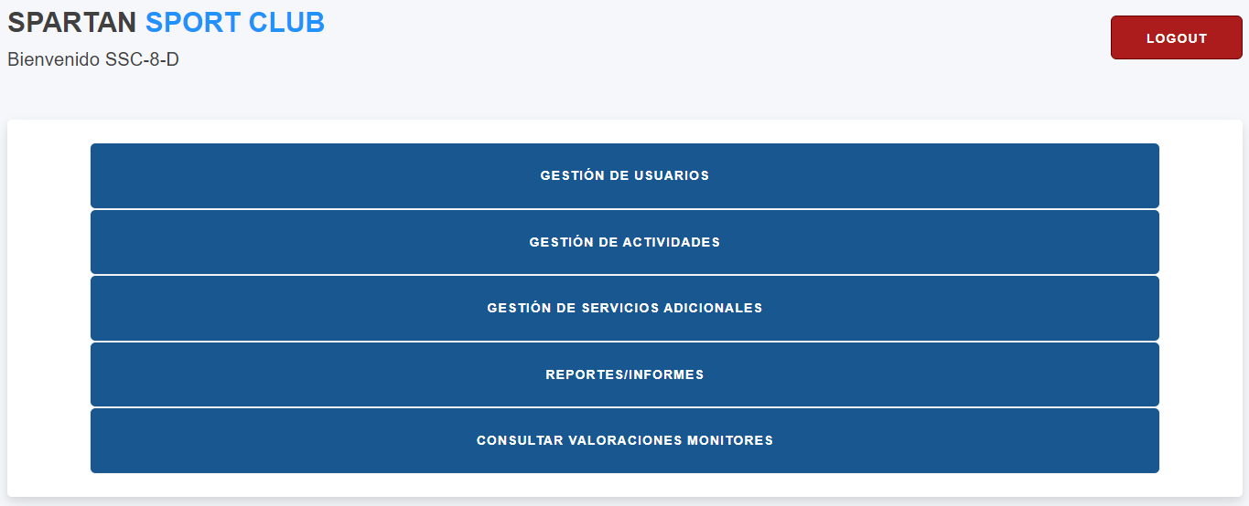
FUNCIONALIDADES
ROL DIRECTOR
El director puede realizar las siguientes acciones:

Slide 14
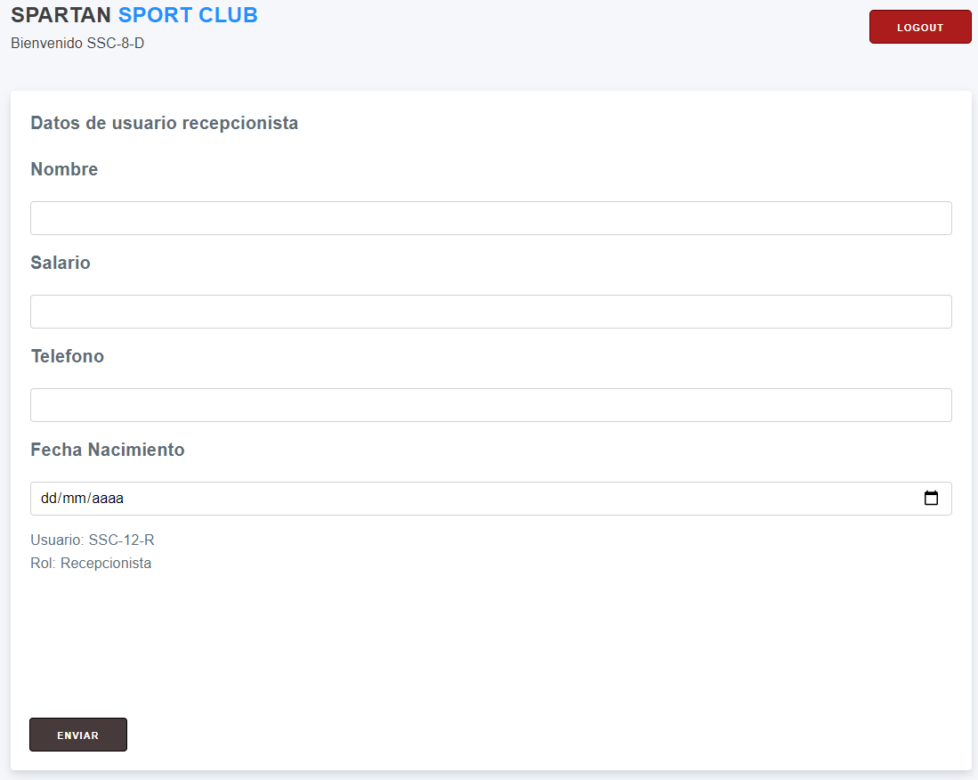
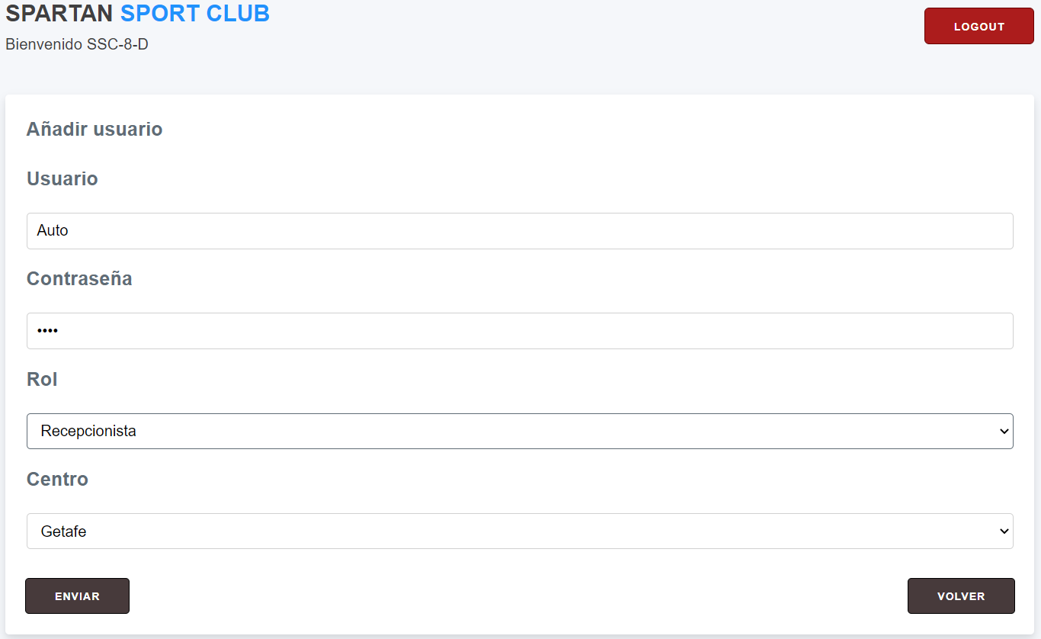
FUNCIONALIDADES
ROL DIRECTOR
Al añadir un usuario y elegir el rol, se generará el usuario de acceso a la aplicación y nos llevará al formulario para completar los datos del usuario. Por ejemplo, añadimos un usuario recepcionista y automáticamente nos genera el usuario SSC-12-R y nos dirige al formulario para introducir los datos del recepcionista:

Slide 15
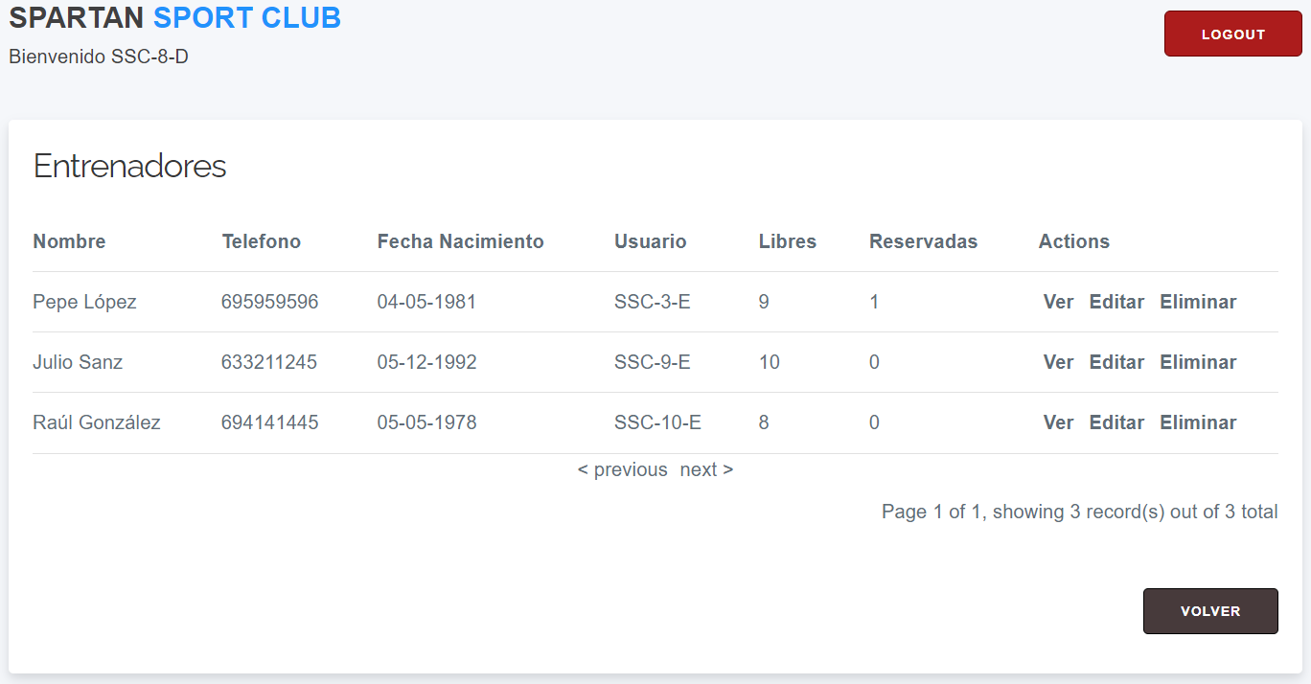
FUNCIONALIDADES
ROL DIRECTOR
También podemos seleccionar un rol para ver los usuarios existentes. Puede ver todos los datos de los usuarios, editarlos o eliminarlos.
Ejemplo de la vista de entrenadores

Slide 16
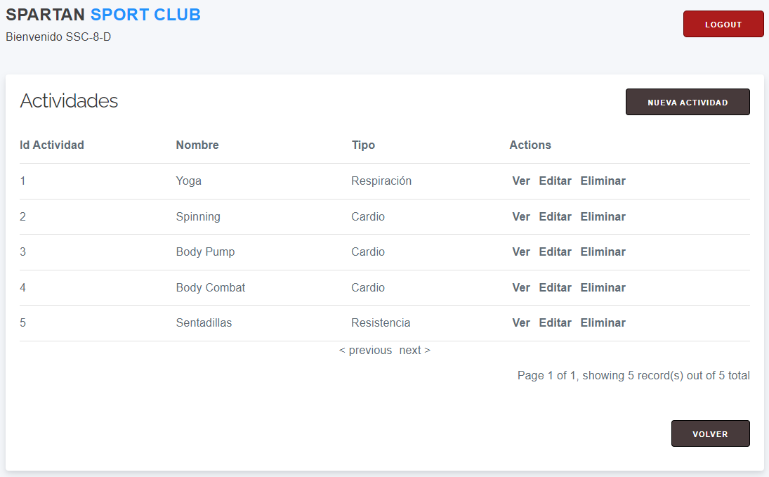
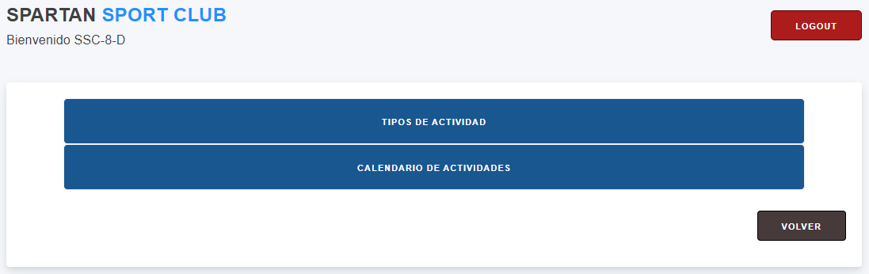
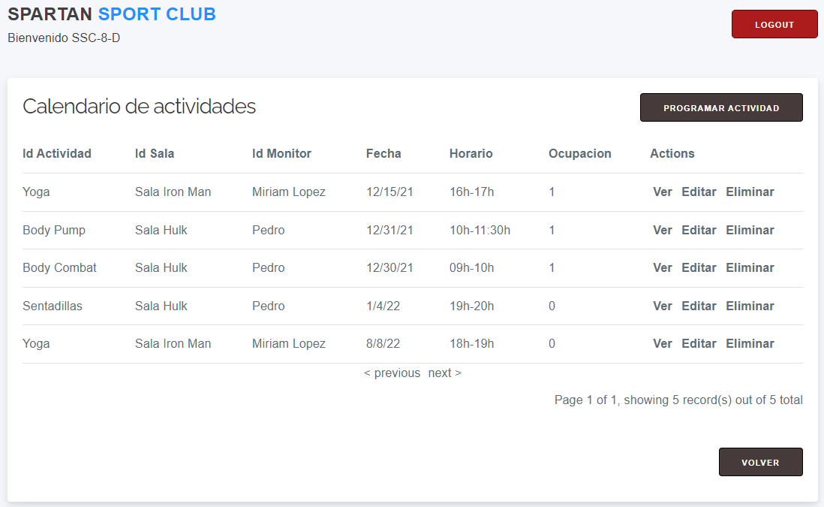
FUNCIONALIDADES
ROL DIRECTOR
Añadir tipos de actividad y programar el horario de las mismas

Slide 17
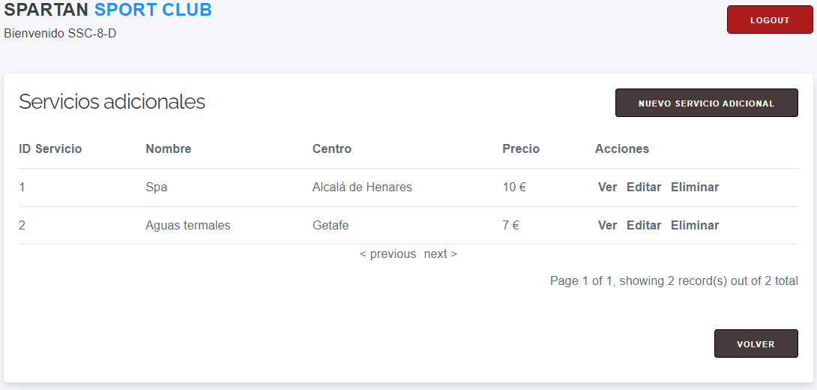
FUNCIONALIDADES
ROL DIRECTOR
Gestionar los servicios adicionales

Slide 18
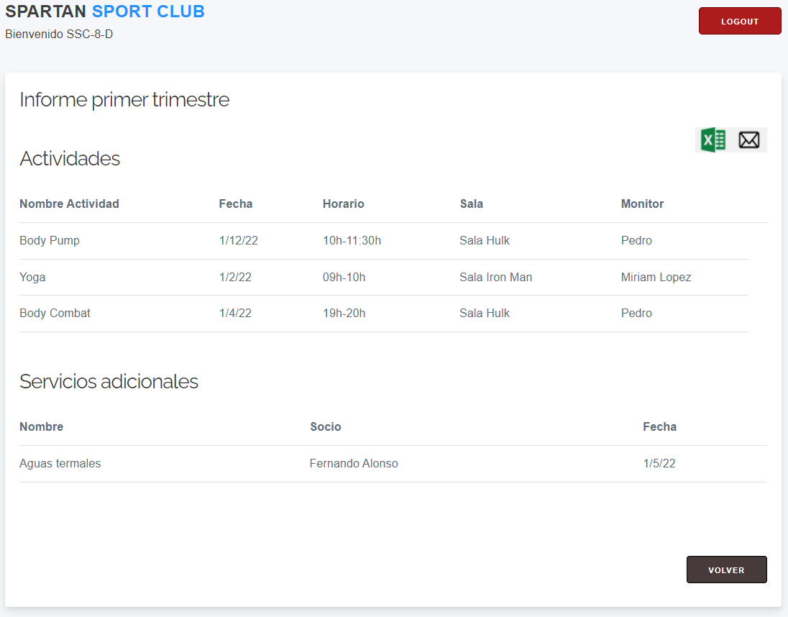
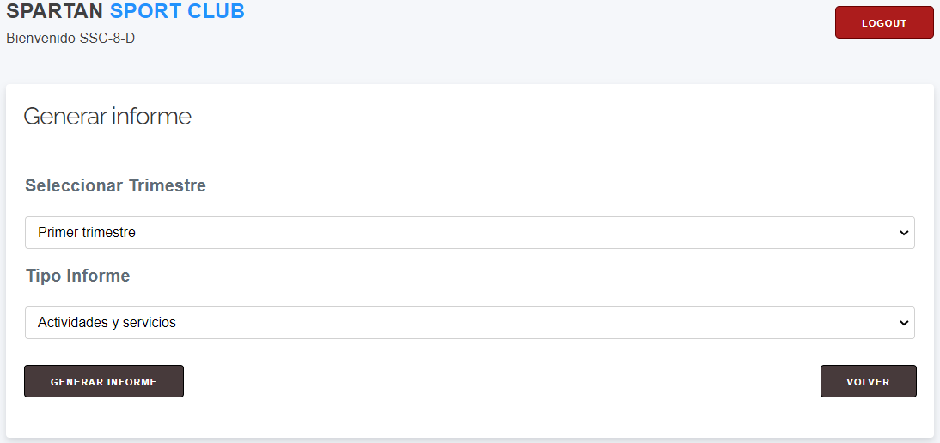
FUNCIONALIDADES
ROL DIRECTOR
Generar los informes

Slide 19
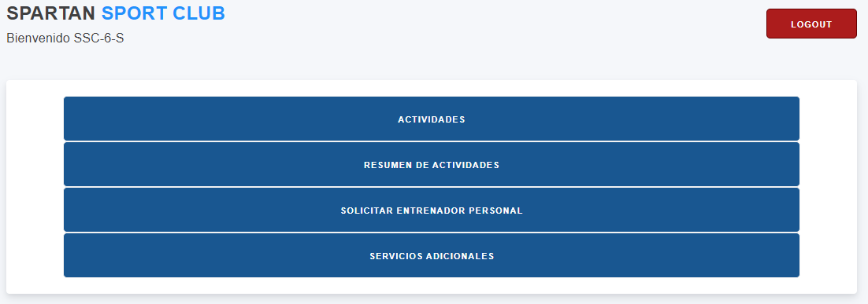
FUNCIONALIDADES
ROL SOCIO
El socio puede realizar las siguientes acciones:

Slide 20
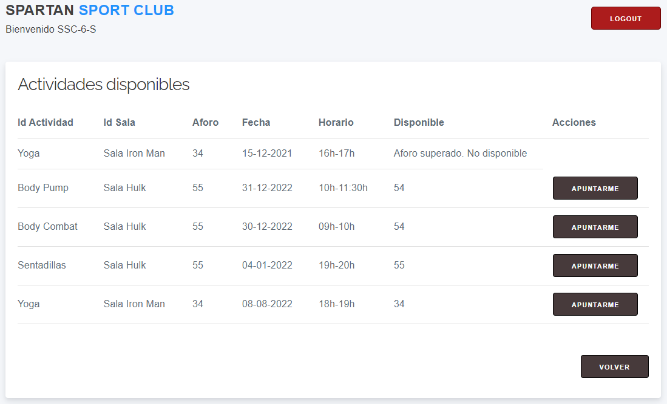
FUNCIONALIDADES
ROL SOCIO
Ver las actividades disponibles y apuntarse. El sistema comprueba la disponibilidad del aforo de la sala y si se ha superado no permite apuntarse.

Slide 21
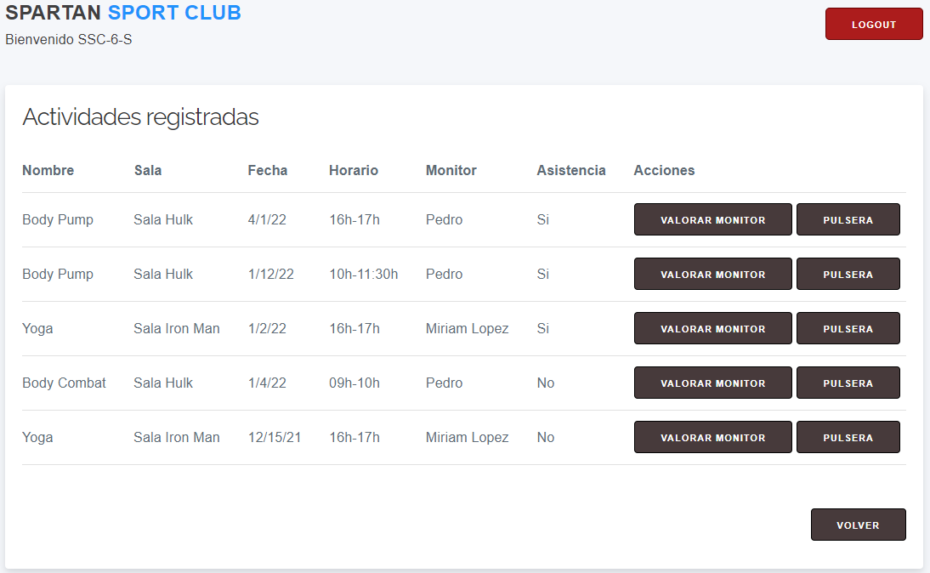
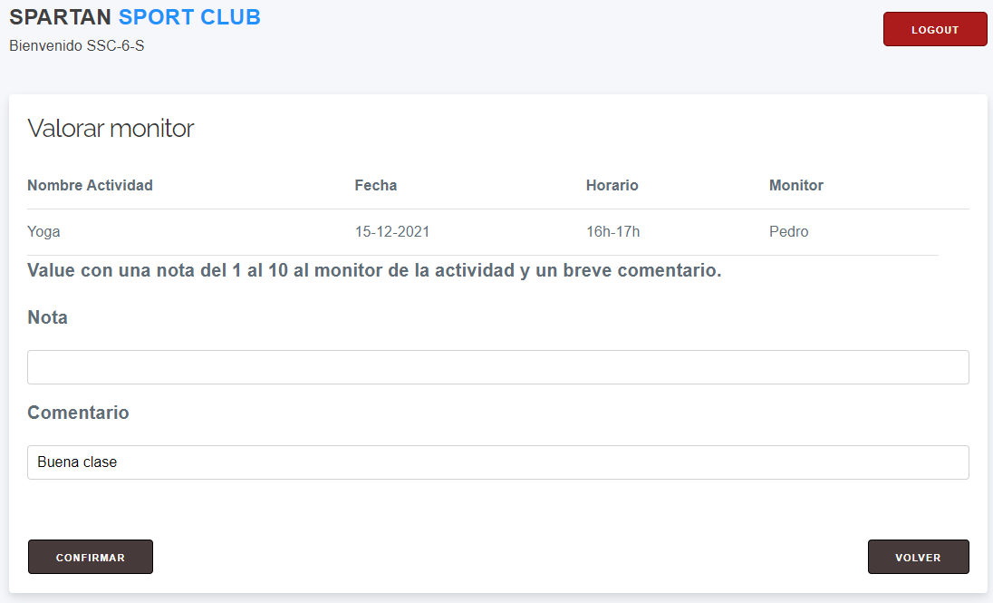
FUNCIONALIDADES
ROL SOCIO
Resumen de las actividades que ha realizado, donde puede valorar al monitor y un botón que simula la pulsera para controlar la asistencia a la actividad

Slide 22
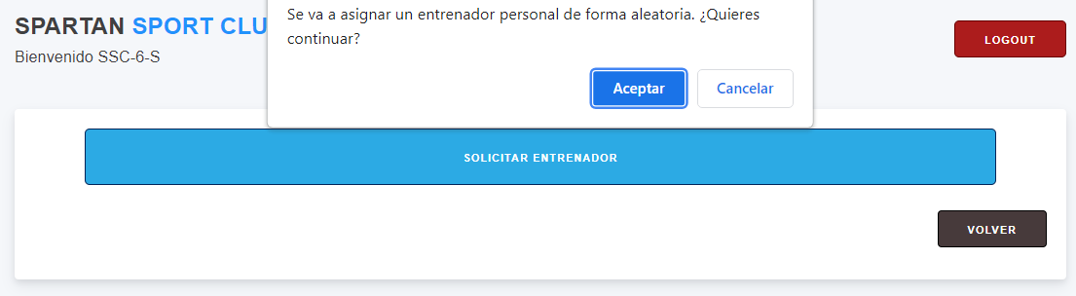
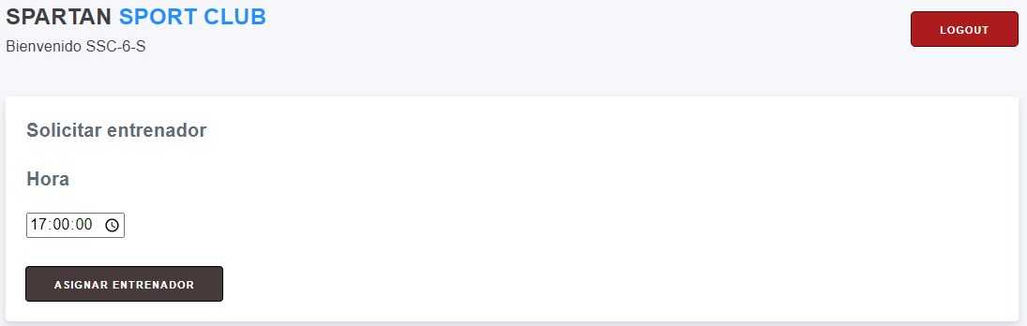
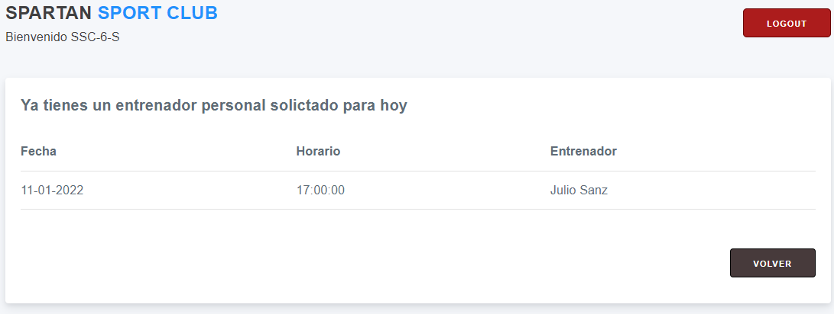
FUNCIONALIDADES
ROL SOCIO
Solicita un entrenador personal para el día. El sistema comprueba los entrenadores que pertenecen al centro del usuario y asigna el que tiene más horas libres. Comprueba que haya disponibilidad en el horario solicitado. Además, si ya tiene un entrenador asignado, no puede volver a solicitarlo.

Slide 23
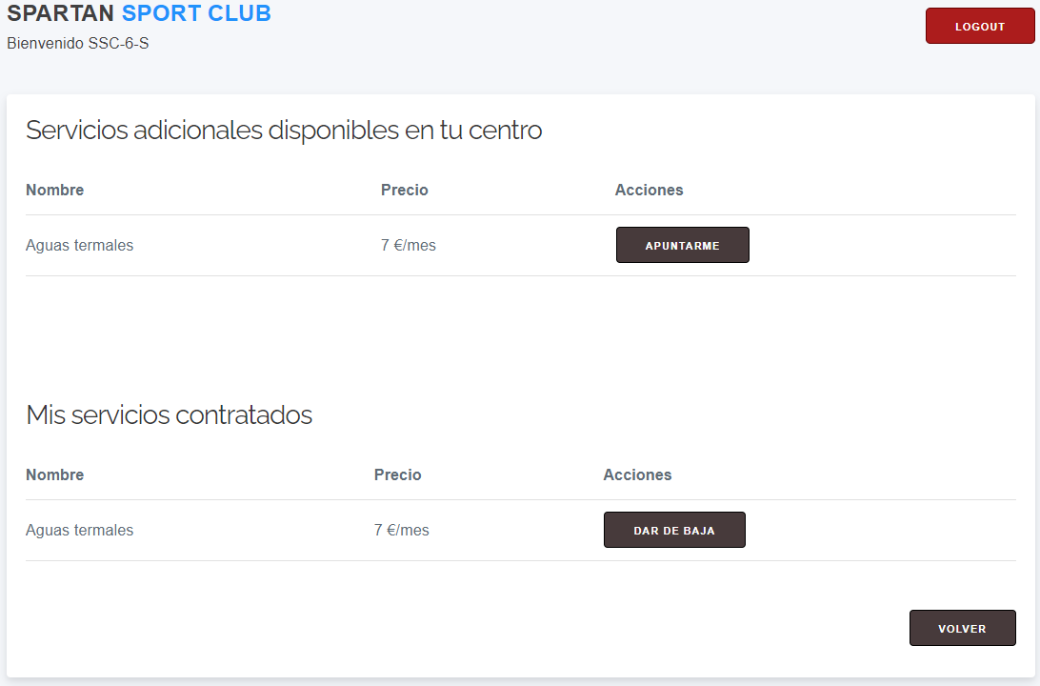
FUNCIONALIDADES
ROL SOCIO
Apuntarse a los servicios adicionales que hay en su centro y darlos de baja:

Slide 24
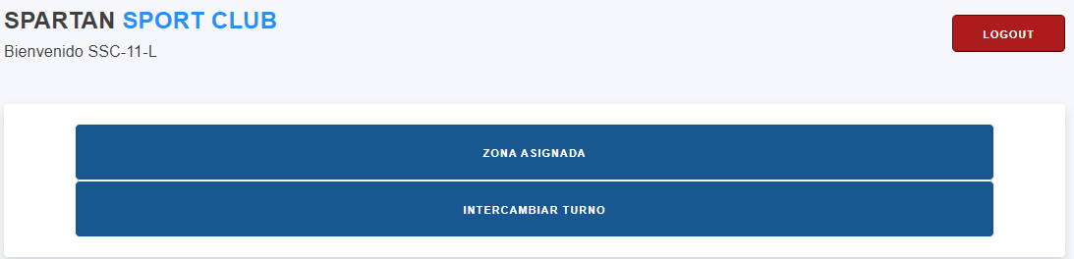
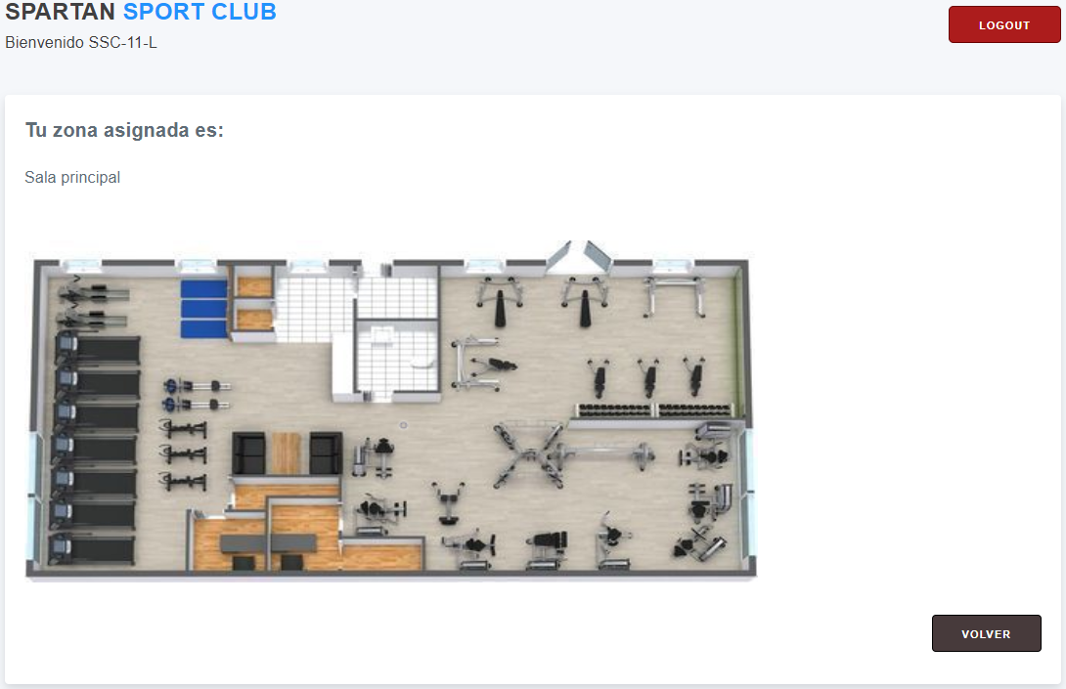
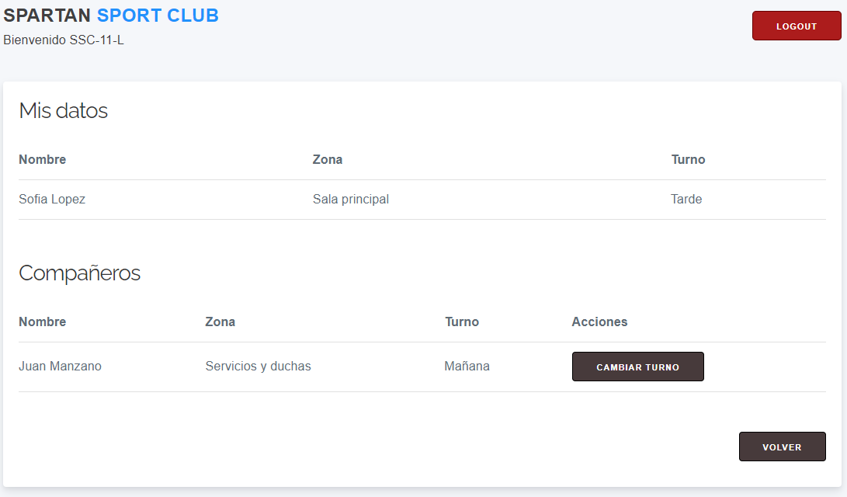
FUNCIONALIDADES
ROL LIMPIADOR
El usuario con rol limpiador puede ver la zona que tiene asignada o intercambiar el turno con otro usuario

Slide 25
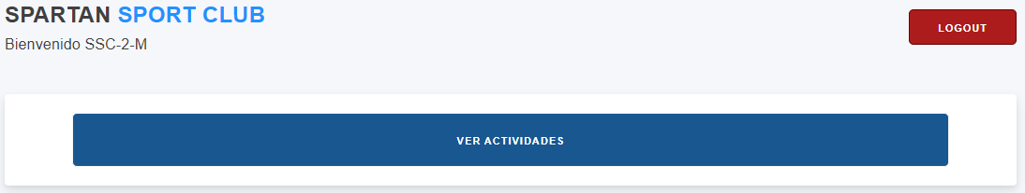
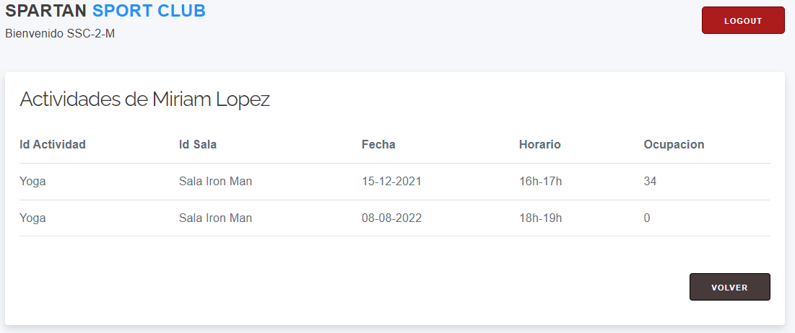
FUNCIONALIDADES
ROL MONITOR
Puede ver las actividades asignadas, fecha, horario, sala y ocupación

Slide 26
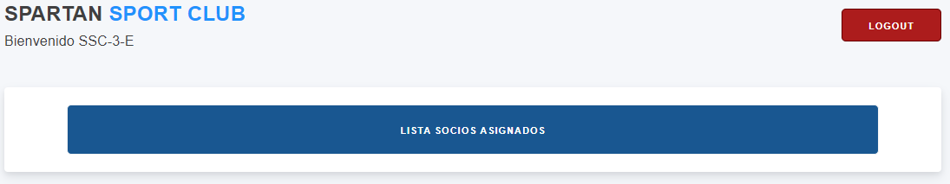
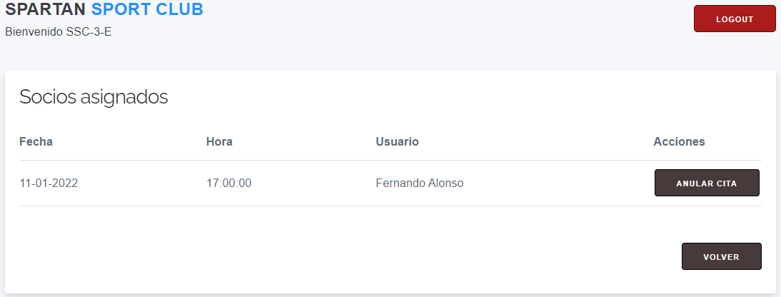
FUNCIONALIDADES
ROL ENTRENADOR
Puede ver los socios asignados en ese dia

Slide 27
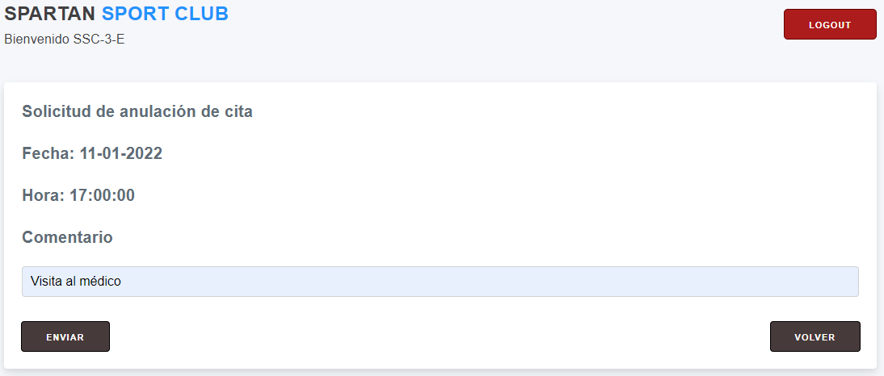
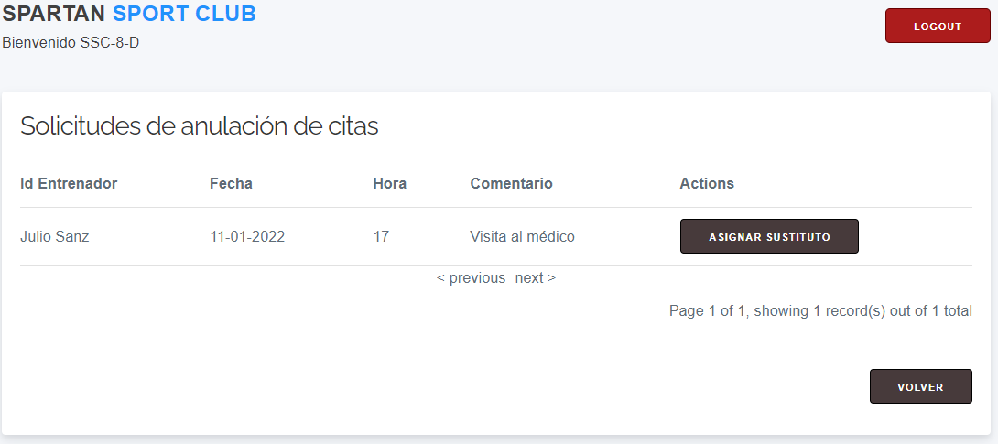
FUNCIONALIDADES
ROL ENTRENADOR
Para anular una cita, el entrenador introduce un motivo. Esto genera una notificación al director para que pueda asignar un nuevo entrenador
El director podrá asignar un sustituto. Sigue el mismo método de asignación, pero excluyendo al entrenador que ha anulado la cita

Slide 28
INFORMES JIRA
Extracción de informes de JIRA

Slide 29
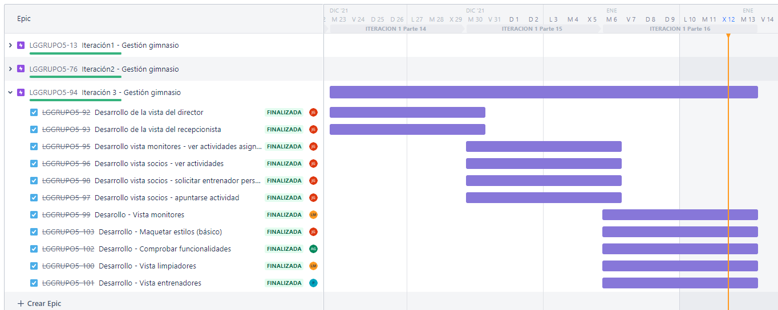
INFORME ROADMAP
Hemos mantenido el sistema de organización de las anteriores iteraciones.
Para esta iteración, hemos creado una nueva EPIC donde hemos asignado las tareas:

Slide 30
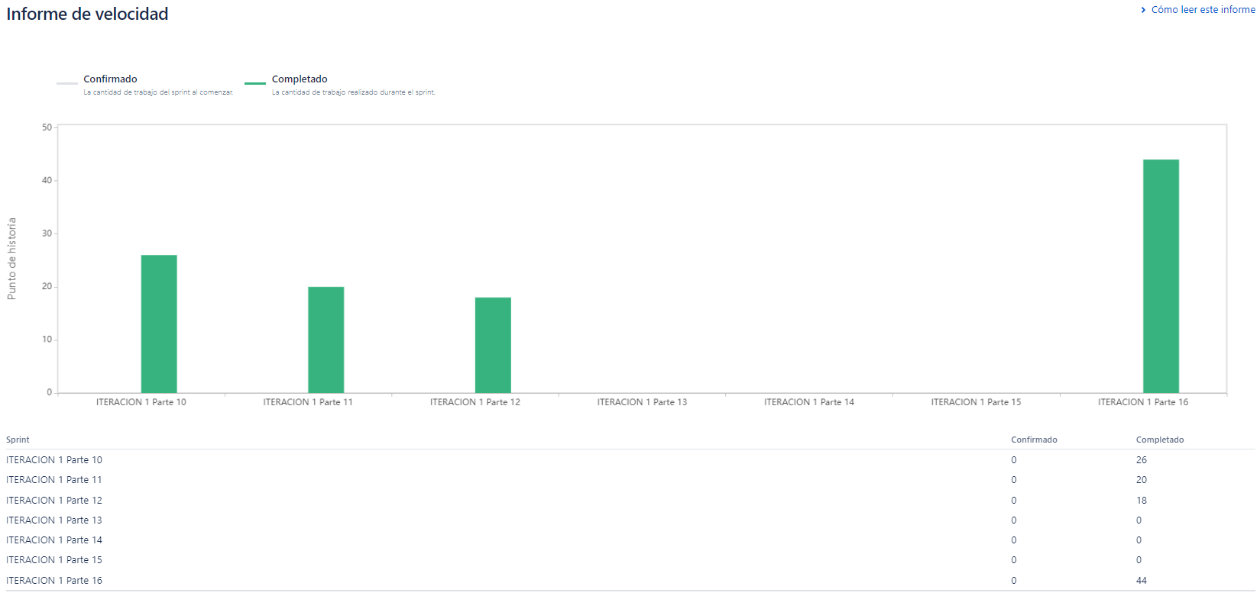
INFORME VELOCIDAD

Slide 31
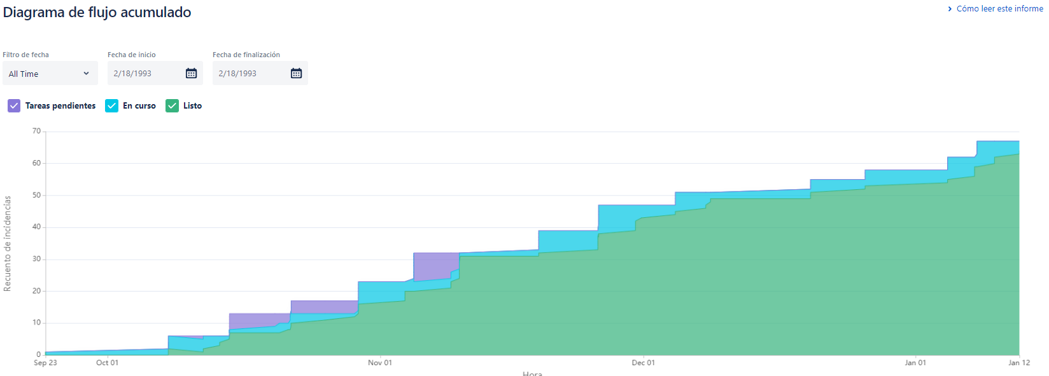
INFORME FLUJO ACUMULADO

Slide 32

¡GRACIAS!

